Slide 1

BÀI 5
TẬP GÕ BÀN PHÍM

Slide 2

MỤC TIÊU
Biết cách gõ bàn phím bằng 10 ngón tay
Tập luyện gõ bàn phím bằng
10 ngón tay với phần mềm
Kiran’s Typing Tutor.

Slide 3


Slide 4

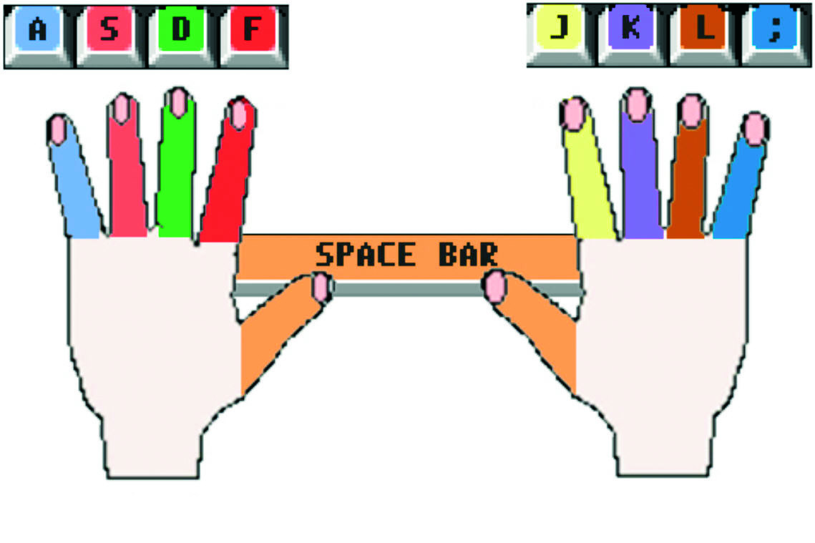
A.HOẠT ĐỘNG CƠ BẢN
Đặt tay trên bàn phím: Các ngón tay đặt
các phím xuất phát ở hàng cơ sở

Slide 5
A.HOẠT ĐỘNG CƠ BẢN
1. Quy tắc gõ phím
Các ngón tay đặt ở vị trí nào thì gõ phím ở vị trí đó. Hai ngón cái chỉ dùng để gõ phím khoảng cách
Chú ý: Sau khi gõ xong phím G và H, phải đưa các ngón tay về phím xuất phát là phím F và J.

Slide 6
A.HOẠT ĐỘNG CƠ BẢN
2.Cách đặt tay trên bàn phím.
- Đặt ngón trỏ của tay trái lên phím có gai F, các ngón tay còn lại đặt lên các phím A, S, D.
- Đặt ngón trỏ của tay phải lên phím có gai J, các ngón tay còn lại đặt lên các phím K, L, ;.

Slide 7
Thực hành
Bàn tay trái |  | Bàn tay phải
Phím | Ngón | Phím | Ngón
CapsLock, Shift | Út | Enter, Shift
1, Q, A, Z |  | O, P, : , ?
2, W, S, X |  |  | Áp út
 | Giữa | 7, U, J, M
 | Trỏ | 8, I, K, <
Phím cách | Cái | 6, Y, H, N
Út
Út
Út
Áp út
9, O, L, >
3, E, D, C
Trỏ
4, R, F, V ,
5, T, G, B
Giữa
Trỏ

Slide 8




BÀI TẬP CỦNG CỐ
Câu 1: Em hãy cho biết và khoanh tròn vào biểu tượng phần mềm soạn thảo word
A
B
C
D

Slide 9



BÀI TẬP CỦNG CỐ
Câu 2: Sau khi soạn thảo xong một dòng trên phần mềm word em dùng phím gì để xuống dòng.
A- Phím esc
B- Phím caps lock
C-Phím Tab
D-Phím Enter

Slide 10

BÀI TẬP CỦNG CỐ
Câu 3: Khi soạn thảo văn bản word để giữa các từ có khoảng cách em dùng phím gì?
A- Phím esc
B- Phím khoảng cách.
C-Phím Tab
D-Phím Enter

Slide 11

BÀI TẬP CỦNG CỐ
Câu 4: Trong khi soạn thảo văn bản trong word để xóa ký tự ở bên trái con trỏ chuột em dùng phím gì?
Nhấn phím ESC;
Nhấn phím Enter;
Nhấn Phím Backspace
Tất cả đều sai.

Slide 12
BÀI TẬP CỦNG CỐ
Câu 5: Trong khi soạn thảo văn bản trong word để xóa ký tự ở bên phải con trỏ chuột em dùng phím gì?
Nhấn phím delete
Nhấn phím Enter;
Nhấn Phím Backspace
Tất cả đều sai.

Slide 13

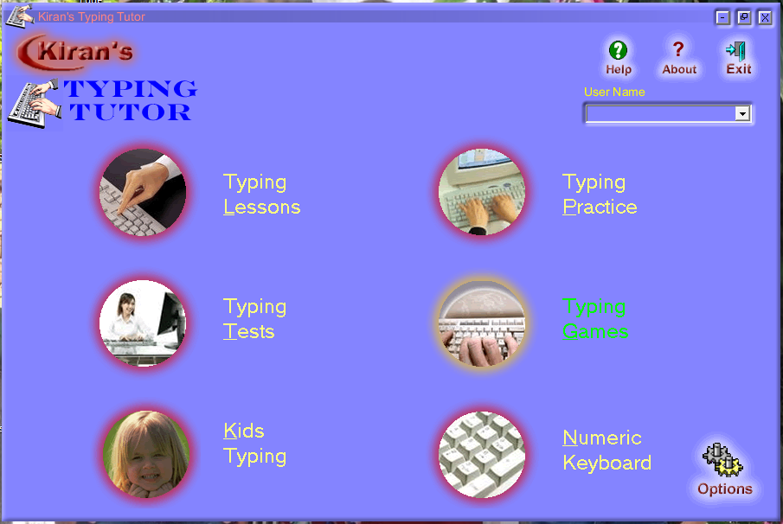
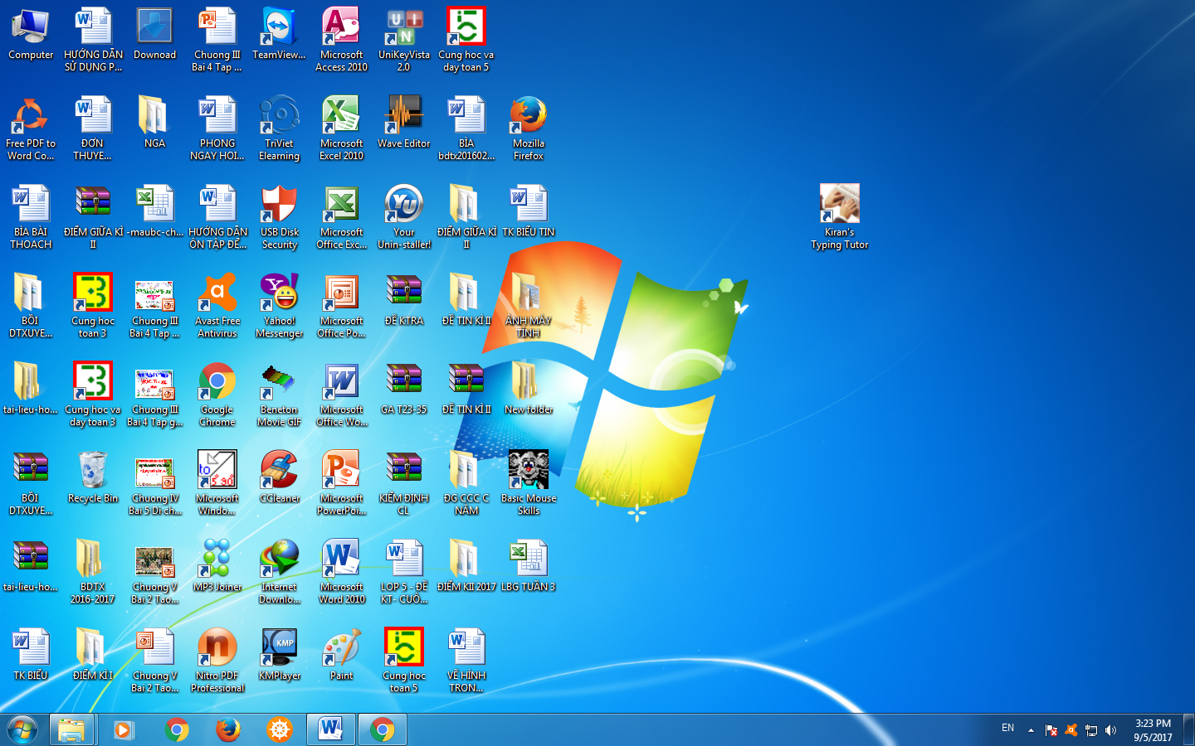

2. TẬP GÕ BÀN PHÍM BẮNG 10 NGÓN TAY VỚI PHẦN MỀM KIRAN’S TYPING TUTOR
Để thoát khỏi chương trình: nháy chuột vào các nút lệnh trên
Khởi động chương trình bằng cách nháy đúp chuột lên biểu tượng Kiran’s Typing Tutor trên màn hình

Slide 14
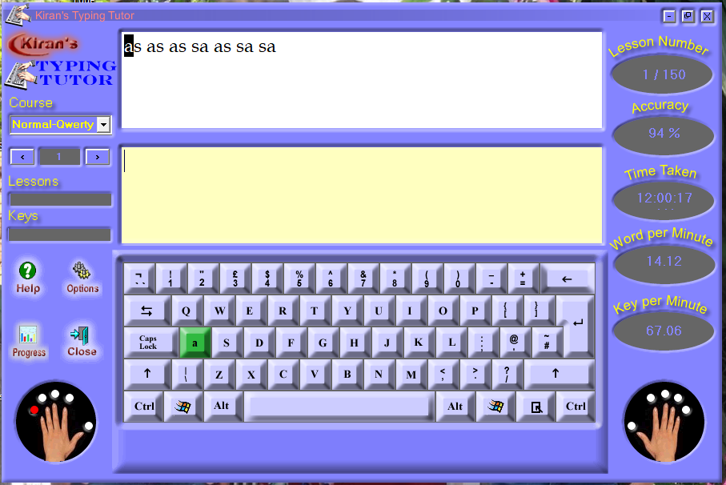
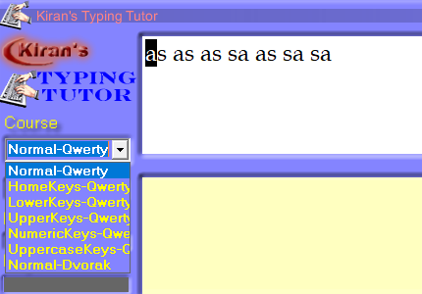

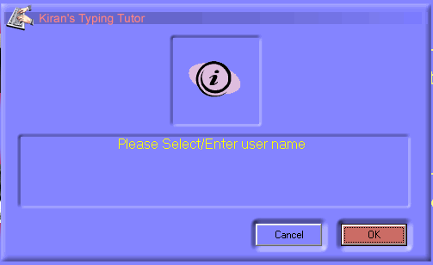
d) Bắt đầu luyện tập gõ bàn phím
Bước 1: Nháy chuột vào biểu tượng Typing Practice để chuyển sang cửa sổ luyện tập
Bước 2: Trong ô Course chọn một trong các hàng phím từ danh sách để rèn luyện gõ bàn phím
Bước 3: Gõ bằng 10 ngón tay theo đúng kí tự hiện ra trong ô màu trắng

Slide 15
B.HOẠT ĐỘNG THỰC HÀNH
Câu 1: Em hãy cho biết các phím có gai là phím nào
G,H
K,L
F,J
S,A

Slide 16
Bài tập
Câu 2: Em hãy cho biết hàng phím cơ sở là hàng phím nào sau đây
ASDFGHJKL;
QWERTYUIOP
ZXCVBNM
1234567890

Slide 17
Bài tập
Câu 3: Em hãy cho biết hàng phím trên là hàng phím nào sau đây
ASDFGHJKL;
QWERTYUIOP
ZXCVBNM
1234567890

Slide 18
Bài tập
Câu 4: Em hãy cho biết hàng phím dưới là hàng phím nào sau đây
ASDFGHJKL;
QWERTYUIOP
ZXCVBNM
1234567890

Slide 19
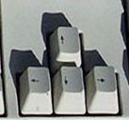
Bài tập
Em hãy cho biết phím nào dùng để di chuyển con nháy trong word lên trên xuống dưới qua trái qua phải
Nhấn phím delete
Nhấn phím Enter;
Nhấn Phím mủi tên
Tất cả đều sai.

Slide 20









